Slide 1
Python数据分析教材微课
第三章：pandas数据分析基础
从中提取有价值的信息，形成结论并进行展示的过程

Slide 2
Pandas数据分析
基础知识

Slide 3
Pandas是一个专门用于数据分析的开源Python第三方库，它是专门为处理表格和混杂数据设计的，它提供了许多分析工具。它是目前做相关统计分析和决策时不可或缺的分析工具。它可以使数据预处理、清洗、分析工作变得更快更简单。
。

Slide 4
在Python数据分析中，NumPy更适合处理统一的数值数组数据，而pandas是基于NumPy数组构建。
Numpy
是基础数据类型
关注数据间关系
Pandas
是扩展数据类型
关注数据与索引间的关系

Slide 5
pandas的核心是有两个主要数据结构：Series和DataFrame。
其中Series数据结构用于存储一个序列的一维数组，
DataFrame数据结构用于存储二维数据结构。

Slide 6
pandas的核心是有两个主要数据结构：Series和DataFrame。
其中Series数据结构用于存储一个序列的一维数组，
DataFrame数据结构用于存储二维数据结构。

Slide 7
Series和DataFrame两种数据结构都有索引，是通过索引对数据做分析和提取操作。
这两种数据结构，其索引和数据形成关联，数据与索引形成映射。

Slide 8
Series和DataFrame两种数据结构都有索引，是通过索引对数据做分析和提取操作。
这两种数据结构，其索引和数据形成关联，数据与索引形成映射。

Slide 9
Series：是一个 值的序列，它只有一列数据和一列索引。它是一种类似于一维数组的对象，它由一组数据（可以是各种NumPy数据类型）以及一组与之相关的数据标签（即索引）组成，即index和values两部分。

Slide 10
DataFrame:表示一个表格，它类似电子表格的数据结构。
DataFrame是利用代码来创建数据表。创建方法有很多，最常用的是传入数组、列表或是元组组成的字典。

Slide 11
引入Series和DataFrame：
from pandas import Series,DataFrame
引入pandas包：
import pandas as pd

Slide 12
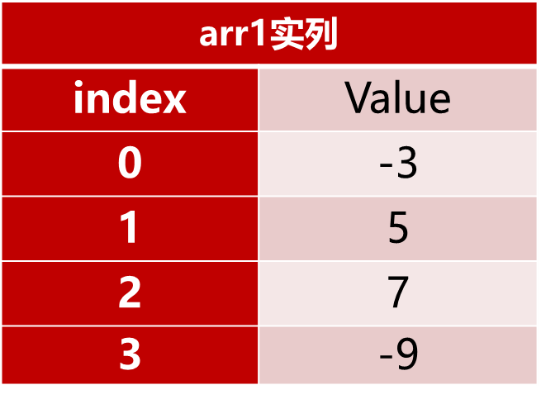
案例1：创建一个Series对象

Slide 13
Series数据的操作

Slide 14
01
02
03
04
创建
选取
赋值
运算

Slide 15
1.创建
通过Series()构造函数创建：pandas.Series(list[,index ])
list参数是输入Series的数据；
Index参数是Series数据中的索引，它可以省略。

Slide 16
使用以下方式创建Series数据：
通过同质的列表或元组构建
通过Numpy中的一维数组构建
通过字典构建
通过DataFrame对象的某一列构建

Slide 17
2.选取
选取方法：
1.看成是numpy数组，利用索引完成选取
2.利用Series自身的索引标签来完成选取
元素的选取：
1.单个元素选取：指定某个索引或是索引标签直接选取
2.多个元素选取：利用“切片”来选取
索引切片：[起始值：终止值：步长]（不含终止值）
索引标签切片：[起始标签：终止标签：步长]（包含终止值）
注：以上两种情况，如果没有指定终止，则终止是包含Series最后的元素

Slide 18
3.赋值
通过索引或是标签选取元素后，即可进行赋值
4.运算
Pandas库是基于Numpy库的，所以Series数据运算操作保留了Numpy的运算操作（算术运算、逻辑运算以及一些函数计算）

Slide 19
Dataframe数据的操作

Slide 20
1.创建
通过DataFrame()构造函数创建：
pandas.DataFrame(data[,index [,columns]])
data参数是输入DataFrame的数据；
Index和columns参数是行、列索引的标签。
DataFrame的本质是行（index）、列(columns)索引以及多列数据；
这里的行索引可以沿用默认索引（0---n-1），也可以自行指定，但列索引往往需要自行指定，以此做为类似于EXCEL电子表的“字段”

Slide 21
使用以下方式创建DataFrame数据：
二维ndarray
由数组、列表或元组组成的字典
通过字典构建：由Series组成的字典、由字典组成的字典等
另一个DataFrame对象

Slide 22
2.选取
1.选取列数据：
df.列索引标签
df[[标签列表]]
2.选取行数据：
利用loc[]或iloc[]以及数组的切片来选取数据。（切片：[起始：终止：步长] 不包含终止值）
3.选取任意一个元素或一个范围内的元素
df[某一列标签][行] （行可以用切片方式）
df.loc[[index],[column]]利用标签进行选取 （行不能省略）
df.iloc[[index],[column]]利用位置选取 （行不能省略）
df.ix[[index],[column]]利用标签或位置选取数据
4.条件选取
利用条件表达式以及范围来完成

Slide 23
3.数据编辑操作
数据最常用的操作就是增、删、改、查。DataFrame作为一种二维数据表结构，同样能够像数据库一样，非常方便地实现“增删改查”操作。
其编辑要点就是：先选取，然后操作

Slide 24
Pandas的几个简单函数

Slide 25
pandas库提供了很多的函数，这些函数在数据分析时是非常有用。用户可以根据需求选取相关函数来完成操作。
在pandas数据处理中，选取（筛选）数据在数据分析中是最常用的操作之一，现将常用的数据筛选函数列表如下：

Slide 26
函数 | 功能
df.columns列名 | 返回index类型的列的集合
obj.index索引名 | 返回index类型的索引的集合
obj.values | 返回obj的值，以numpy.ndarray对象返回
obj.head(n) | 返回前n行
obj.tail(n) | 返回最后n行
obj.shape | 返回元组(tuple)，表示行数和列数
df.info() | 返回DaraFrame对象索引、数据类型和内存信息
obj.[m:n] | 切片，选取m-(n-1)行
obj[obj条件表达式] | 选取满足条件的元素
df.loc[m:n] | 获取从m-n行
df.iloc[m:n] | 获取从m-(n-1)行
df.loc[m:n,’col1’,’coln’] | 获取从m-n行的col1-coln列
se.iloc[n] | 按位置n选取数据
se.loc[‘index_one’] | 按索引选取数据

Slide 27
Pandas数据的行、列元素及所有元素的操作（即函数映射）
有三种方法：
map()：应用于Series数据中的每个元素上，也可以用在DataFrame对象中的指定某行或某列上。（是Series元素级操作的）
apply()：应用在DataFrame的行或列中，有时也用于Series的每个元素上。（有两个参数：axis=0（默认）表示按行，axis=1表示按列）
applymap()：应用在DataFrame对象的所有元素上

Slide 28
几个常用函数
1.排序、排名
obj.sort_index() 按行或列的索引排序
obj.sort_value() 按行或列的值排序
rank() 排名（排位） 此函数的method参数针对相同数据排名的取值做说明
2.唯一值（去重）及计数
unique()
counts()
3.汇总和统计
通过常用的聚合函数对数值列数据进行汇总操作。
以sum()为例，对于Series数据是将所有数据求和，
对于DataFrame数据是根据axis的值按行或是按列求和

Slide 29
Pandas可视化的几种常用图形

Slide 30
用Python做可视化非常便捷，有许多现成的工具包可以调用。pandas库中集成了matplotlib中的基础组件，它是范围最广的画图工具。
首先导入工具包：
import matplotlib as mpl
import matplotlib.pyplot as plt #导入matplotlib库
%matplotlib inline #指定魔法指令，使用它可以将绘制的图直接显示在notbook中

Slide 31
几种常见的图 | 函数
折线图 | plot（kind,linestyle,marker,color,alpha…）
柱状图 | plot(kind=‘bar’……)、plot(kind=‘barh’……)
密度图 | plot(kind=‘kde’……)
直方图 | hist()
散点图 | scatter()

Slide 32
常用参数
标注类型：marker 常用的类型主要有：
字符 类型 字符 类型
： 点线 + 加号点
- 实线 s 正方点
_ 虚线 * 星形点
-. 虚点线 . 点
o 圆点 d 瘦菱形点
颜色：color 用颜色单词的第一个字母来表示不同的颜色。如：红色r，绿色g，黄色y，青色c等
线宽、透明度、标注大小等：linewidth、alpha、markersize等。如linewidth=2，alpha=0.4，markersize=10等。

